Slide 1
PRZEGLĄD SIECI BEZPRZEWODOWEJ DLA MAŁYCH FIRM
_Nazwa_
_Tytuł_

Slide 2
PLAN
Trendy i wyzwania dotyczące małych firm
Przedstawiamy Aruba Instant On
Idealnie dopasowne do klientów
Dlaczego warto wybrać rozwiązanie Aruba Instant On?
Przypadki użycia

Slide 3
TRENDY DOTYCZĄCE MAŁYCH FIRM
68% małych firm w 2019 roku skupia się na inwestowaniu w wymianę przestarzałej infrastruktury informatycznej¹.
52% małych firm zwiększa swój budżet na usługi informatyczne z powodu obaw dotyczących bezpieczeństwa¹.
62% małych firm odnotowało, że klienci spędzają więcej czasu w ich lokalu, gdy oferują dostęp do Wi-Fi².
Raport „2019 State of IT”
„Dlaczego oferowanie bezpłatnego Wi-Fi swoim klientom jest mądre?”

Slide 4
ODPOWIADANIE NA CELE MAŁYCH FIRM
Przyciągaj nowych klientów
…inwestując w technologię w celu zwiększenia przychodów i dotarcia do nowych klientów
Zyskaj przewagę konkurencyjną
…wdrażając opcje płatności cyfrowych, oferując Wi-Fi dla gości i wiele więcej
Polepsz wydajność operacyjną
…lepiej zarzadzaj kosztami, aby zwiększyć efektywność i produktywność

Slide 5
WYZWANIA DOTYCZĄCE MAŁYCH FIRM
Wykorzystywanie przestarzałego sprzętu
Ograniczenia dotyczące płynnego budżetu
Wzmocnione obawy dotyczące bezpieczeństwa

Slide 6
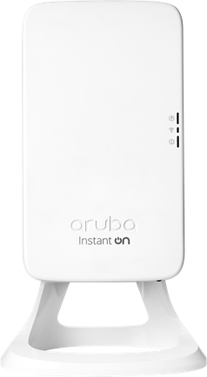
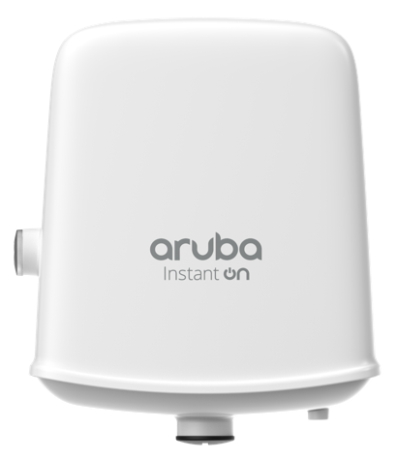
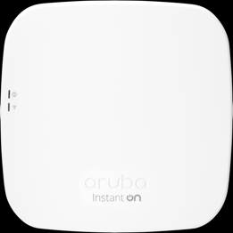
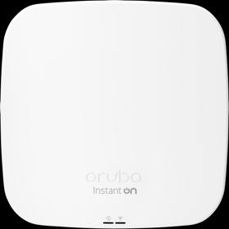
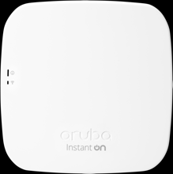
PRZEDSTAWIAMY RODZINĘ PUNKTÓW DOSTĘPU ARUBA INSTANT ON
Grupa docelowa: małe firmy
PUNKTY DOSTĘPU W BRANŻY HOTELARSKIEJ
ZEWNĘTRZNE PUNKTY DOSTĘPU
WEWNĘTRZNE PUNKTY DOSTĘPU
Instant On AP11
2x2:2
Instant On AP12
3x3:3
Instant On AP15
4x4:4
Instant On AP11D biurko/ściana
2x2:2
Instant On AP17
2x2:2

Slide 7
ATUTY PUNKTÓW DOSTĘPU ARUBA
Prosta obsługa
Konfiguracja mesh za jednym kliknięciem
Prosta konfiguracja przez aplikację mobilną lub portal w chmurze
Wbudowane funkcje bezpieczeństwa
Nie wymaga żadnych zewnętrznych urządzeń zabezpieczających
super serwis
wsparcie telefoniczne 24/7 przez 90 dni i na czacie przez rok
Roczna gwarancja
Społeczność Instant On
Brak ukrytych opłat
Brak opłat za subskrypcje i licencje – niższy TOC
Zaufany dostawca
Aruba to uznany lider w branży sieci przewodowej i bezprzewodowej, dostarczający innowacyjne rozwiązania od 17 lat
Sprzęt/oprogramowanie najwyższej jakości

Slide 8
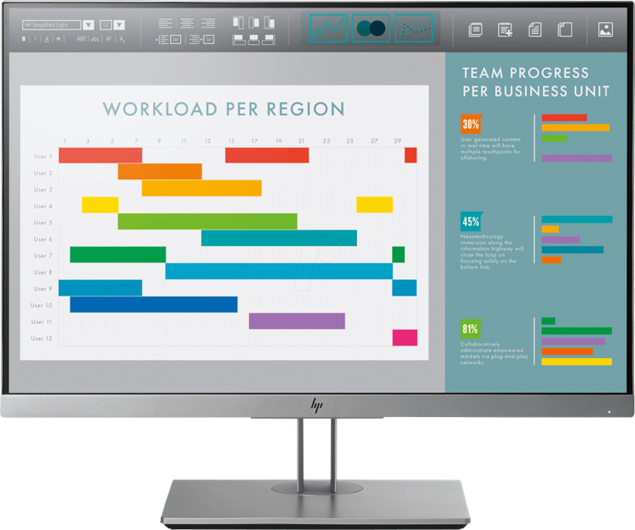
OPCJE ZARZĄDZANIA
APLIKACJA MOBILNA INSTANT ON LUB PORTAL INTERNETOWY W CHMURZE
Inteligentna konfiguracja mesh
Dodaj do sieci dodatkowe punkty dostępu dzięki jednoetapowej konfiguracji mesh
Bezpieczna i gotowa na rozbudowę sieć
Dzięki automatycznym aktualizacjom oprogramowania Twoja sieć zawsze jest aktualna i bezpieczna.
Spersonalizowany wygląd
Zyskaj spersonalizowany wygląd dla wszystkich lokalizacji, niezależnie od tego, czy jesteś sprzedawcą zarządzającym wieloma sklepami, czy detalistą.
Zarządzanie wieloma lokalizacjami
Choć wydaje się to trudne, zapewniamy prosty sposób na tworzenie osobnych sieci dla gości i pracowników.
Spersonalizuj swój portal dla gości
Stwórz niestandardową stronę logowania dla gości, aby kreować swoją markę i ułatwić dostęp do Internetu.

Slide 9
Przychodnie medyczne
Małe sklepy
Kolejna grupa klientów
Hotele butikowe
Profesjonalne biura

Slide 10
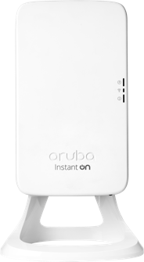
ZAJMIEMY SIĘ TOBĄ! ZNAJDŹ NAJLEPSZE ROZWIĄZANIE DLA SWOJEJ FIRMY
Instant On AP11
2x2:2
Małe/domowe biura
Butiki
Małe sklepy
Instant On AP11D
2x2:2
Hotele butikowe
Przychodnie medyczne
Małe/domowe biura
Brak kabla sieciowego
Instant On AP12
3x3:3
Przychodnie lekarskie
Kawiarnie
Hotele butikowe
Restauracje
Instant On AP15
4x4:4
Start-upy technologiczne
Firmy graficzne
Profesjonalne biura
Duże nagromadzenie urządzeń IoT
Instant On AP17
2x2:2
Kawiarnie na zewnątrz
Restauracje z ogródkami
Firmy logistyczne

Slide 11
SPECJALNIE STWORZONE ROZWIĄZANIA
Rozwój firmy i lepsza obsługa
Elastyczność sieci
Elastyczne rozmieszczenie
Inteligentna sieć mesh
Opcje zarządzania
Bezkonkurencyjne wsparcie
Społeczność Instant On
Wsparcie telefoniczne i na czacie
Prosta obsługa
Łatwa konfiguracja
Intuicyjne zarządzanie
Wbudowane funkcje bezpieczeństwa
Bezpieczny dostęp dla pracowników i gości
Najnowsze standardy bezpieczeństwa – WPA2/WPA3

Slide 12
MASZ NASZE WSPARCIE!
Gwarancja i pomoc
Standardowe warunki gwarancji
Okres gwarancji: rok
Czas trwania wymiany sprzętu: 10 dni (płatna wysyłka)
Wsparcie techniczne: Telefoniczne 24/7 (przez pierwsze 90 dni), na czacie przez rok
Cena: Łączna z zakupem sprzętu
Oferta dodatkowego wsparcia (dostępna od 1 lipca)
Wsparcie techniczne 24/7 oraz dostawa części następnego dnia roboczego umożliwia Tobie, Twoim pracownikom i klientom szybki powrót do sieci
Oferta serwisowa: Podstawowa opieka, wymiana części następnego dnia roboczego
Świadczone usługi: Wsparcie techniczne 24/7 (telefoniczne i na czacie)
Czas trwania wymiany sprzętu: Dostawa części następnego dnia roboczego
Okres obowiązywania umowy: 3 lata
Cennik: 45 USD za każde urządzenie
Data rozpoczęcia umowy: Zakup jako dodatek do zakupu nowego sprzętu (w ciągu 90 dni od zakupu sprzętu/pakietu)
Notes:
Numer produktu wsparcia to HK1Y0E. Działa dla wszystkich produktów z serii instant On Jest to 1 seriws dla wielu wszystkich produktów. Działa, ponieważ cena jest taka sama w przypadku wszystkich produktów.
Jak się zarejestrować?
Czy obowiązują zniżki? -

Slide 13
DLACZEGO WARTO WYBRAĆ ROZWIĄZANIE ARUBA INSTANT ON?
Prostota w najlepszym wydaniu
Bezproblemowa konfiguracja i zarządzanie
Zdalne zarządzanie w wielu lokalizacjach: Aplikacja mobilna i portal internetowy w chmurze Instant On
Bezpieczeństwo najlepsze w swojej klasie
Bezpieczny dostęp dla pracowników i klientów
Zintegrowane standardy bezpieczeństwa Wi-Fi WPA2/WPA3, OWE chroniące sieci otwarte
„Zawsze działająca” sieć
Najwyższej klasy oprogramowanie i sprzęt od zaufanego dostawcy
Wysoce wydajna sieć Wi-Fi
Niezrównana obsługa użytkownika i wsparcie

Slide 14
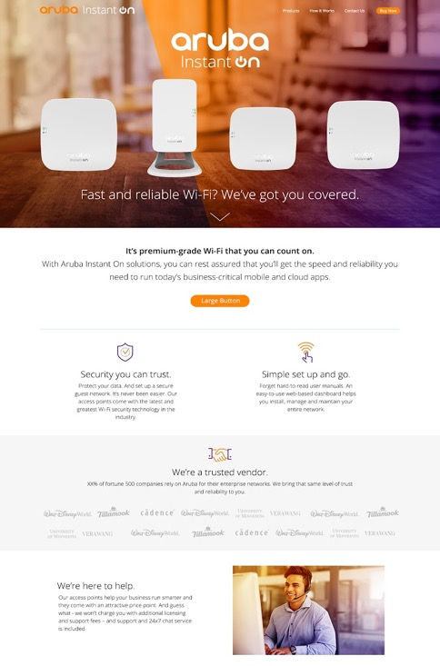
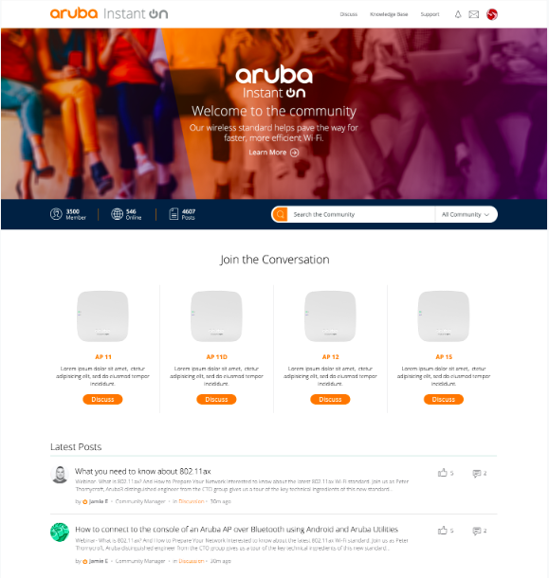
Strona produktów Aruba Instant ON
STRONA GŁÓWNA SPOŁECZNOŚCI
ARUBA INSTANT ON – STRONY INTERNETOWE
Odwiedź nas na www.ArubaInstantOn.com
Dołącz do społeczności Aruba Instant On
community.ArubaInstantOn.com

Slide 15
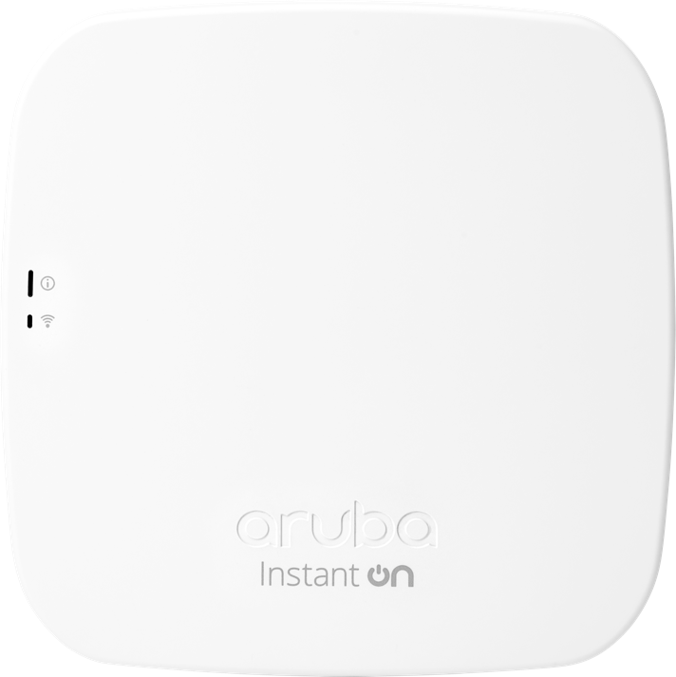
PRZYPADEK UŻYCIA: AP11
ROZWIĄZANIE STWORZONE Z MYŚLĄ O MAŁYCH SKLEPACH I BIURACH DOMOWYCH.

Slide 16
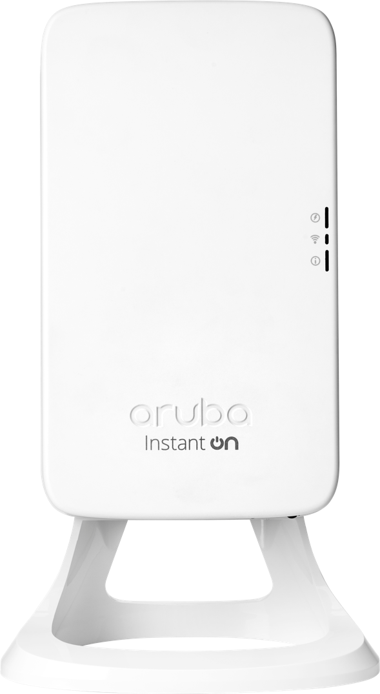
PRZYPADEK UŻYCIA: AP11D
ROZWIĄZANIE STWORZONE Z MYŚLĄ O ELASTYCZNYM I ŁATWYM KORZYSTANIU Z SIECI PRZEZ UŻYTKOWNIKÓW WYMAGAJĄCYCH WYDAJNEGO WI-FI W POMIESZCZENIACH, JAK HOTELE BUTIKOWE, MAŁE BIURA LUB GABINETY LEKARSKIE.

Slide 17
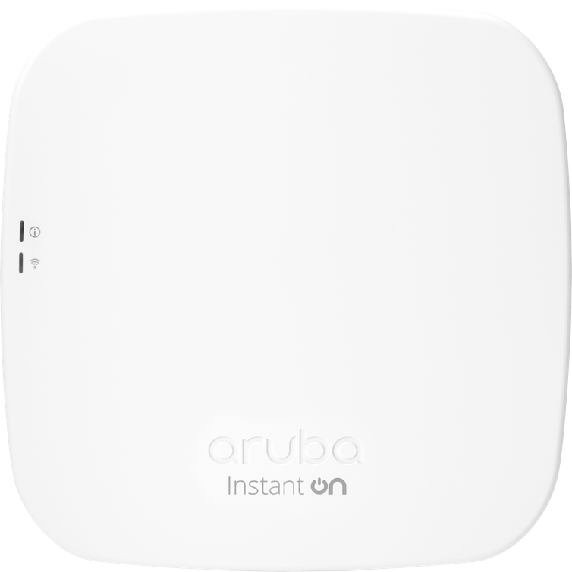
PRZYPADEK UŻYCIA: AP12
ROZWIĄZANIE STWORZONE Z MYŚLĄ O MAŁYCH FIRMACH, JAK PRZYCHODNIE MEDYCZNE, KAWIARNIE, RESTAURACJE I HOTELE BUTIKOWE.

Slide 18
PRZYPADEK UŻYCIA: AP15
ROZWIĄZANIE STWORZONE Z MYŚLĄ O MAŁYCH FIRMACH, W PRZYPADKU KTÓRYCH Z SIECI KORZYSTA WIELE OSÓB NA RAZ, ORAZ WYMAGAJĄCYCH ZWIĘKSZONEJ WYDAJNOŚCI, JAK START-UPY TECHNOLOGICZNE, FIRMY ZAJMUJĄCE SIĘ ANIMACJĄ I GRAFIKĄ ORAZ PRZESTRZENIE CO-WORKINGOWE.

Slide 19
PRZYPADEK UŻYCIA: AP17
ROZWIĄZANIE, KTÓRE MOŻNA WYKORZYSTYWAĆ NA ZEWNĄTRZ, STWORZONE Z MYŚLĄ O SUROWYCH ŚRODOWISKACH ZEWNĘTRZNYCH, OFERUJĄCE WYSOKIEJ JAKOŚCI WI-FI W OGRÓDKACH RESTAURACJI I KAWIARNI LUB NA TARASIE CZY BASENIE HOTELÓW BUTIKOWYCH.

Slide 20
DZIĘKUJEMY

Slide 21
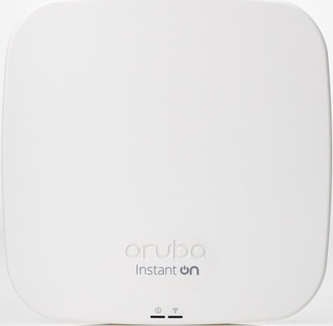
PRZEKONAJ SIĘ
NIEZWYKŁA PRĘDKOŚĆ. NIEZWYKŁA WYDAJNOŚĆ.
Sprzęt
Inteligentna sieć mesh
802.11ac Wave 2
WPA2/WPA3
Aplikacja mobilna
Niestandardowa funkcja Captive Portal
Aplikacja mobilna i portal internetowy
Osobne logowanie dla partnerów i klientów
Kategoryzacja treści internetowych

